Slide 1
Lighthouse
RayVentry実装資料

Slide 2





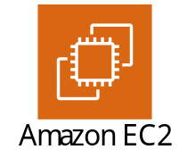
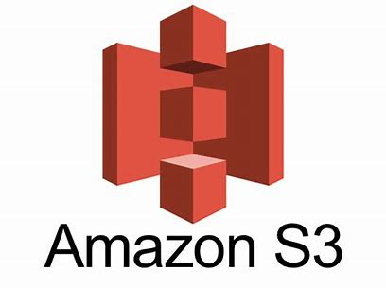





ネットワーク構成
・RayVentory Server
・RayVentory Data Hub
・RayVentory Scan Engine
・Lighthouse（開発中）
マルチテナント対応
RayVentory
＜25,000台までは筐体１台でOK(One box)
マルチテナント対応
RVS
LH
RVDH
https:443
顧客環境
運営環境
Online
DMZ
VPN?
Offline
RVSE
Mobile

Slide 3
One box
・RayVentory Server
・RayVentory Data Hub
・RayVentory Scan Engine
本番環境
テスト環境
DB:Microsoft SQL Server Express 2019 以降
DB:Microsoft SQL Server Express 2019
Java SE 6互換のランタイム環境
Java SE 6互換のランタイム環境
.NETランタイム環境とVisual C++ Redistributable for Visual Studio 2015-2022
.NETランタイム環境とVisual C++ Redistributable for Visual Studio 2015-2022
Microsoft .NET 6.0 – Windows Server Hosting Bundle
Microsoft .NET 6.0 – Windows Server Hosting Bundle
OS:Microsoft Windows Server 2016以降
OS:Microsoft Windows Server 2019 Base
サーバー仕様：4 Cores | 8 GB RAM | >50 GB disk
サーバー仕様：1 vcpu | 1 GiB RAM | >30 GiB disk
AWSアカウント：Iamを複数発行する

Slide 4
One box（開発中）
・Lighthouse
DB:Postgre SQL Server
OS:Linux
サーバー仕様：4 Cores | 8 GB RAM | >50 GB disk(開発中）

Slide 5


